Slide 1
кусудамы
Ефремова Татьяна Александровна.
МБОУ «Северная СОШ»
2013г

Slide 2
Что такое кусудама?
Само слово представляет собой комбинацию двух японских слов: кусури (лекарство) и тама (шар). Дословно – лекарственный шар… Что имели в виду японцы, когда давали
В настоящее время кусудама – это искусство создания шаров (их тоже называют кусудамы) из множества одинаковых модулей, похожих на цветы.
Схемы – самое главное. Без них не обойтись.
Приятного складывания и ровной бумаги!

Slide 3
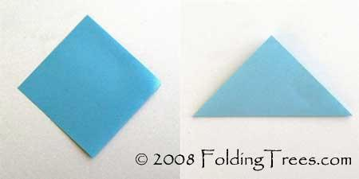
1 этап

Slide 4
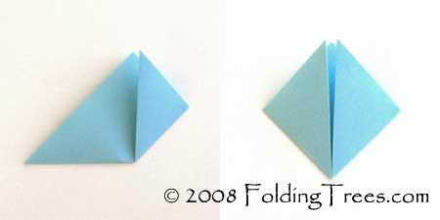
2 этап

Slide 5
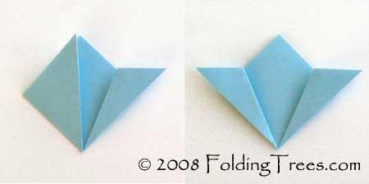
3 этап

Slide 6
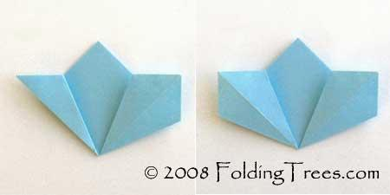
4 этап

Slide 7
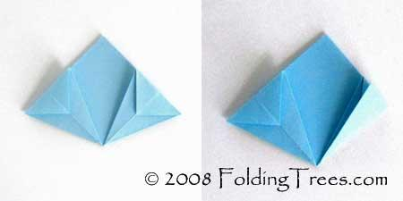
5 этап

Slide 8
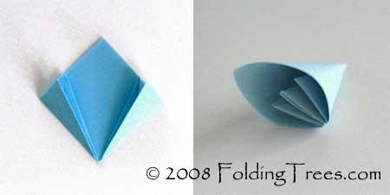
6 этап

Slide 9
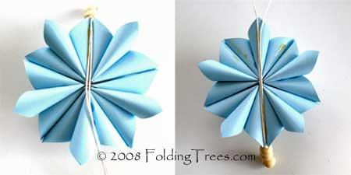
Теперь начнем склеивать цветки. Первый и второй цветок приклеивается за 1 лепесток, 3 цветочек — клеим за 3 лепестка. Приклеиваем и держим некоторое время, пока клей не подсохнет.
Склейте 6 цветков — это одна часть кусудамы.

Slide 10
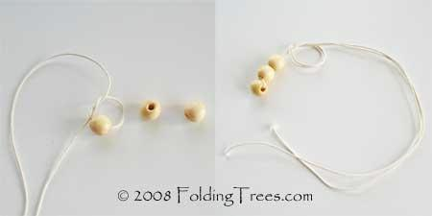
Отрежьте нитку, сложите вдвое и закрепите несколько бусин.
Приклейте веревочку с бусинками к одной части кусудамы, затем склейте обе части вместе. Готово!

Slide 11
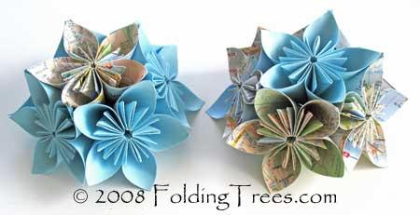

Slide 12
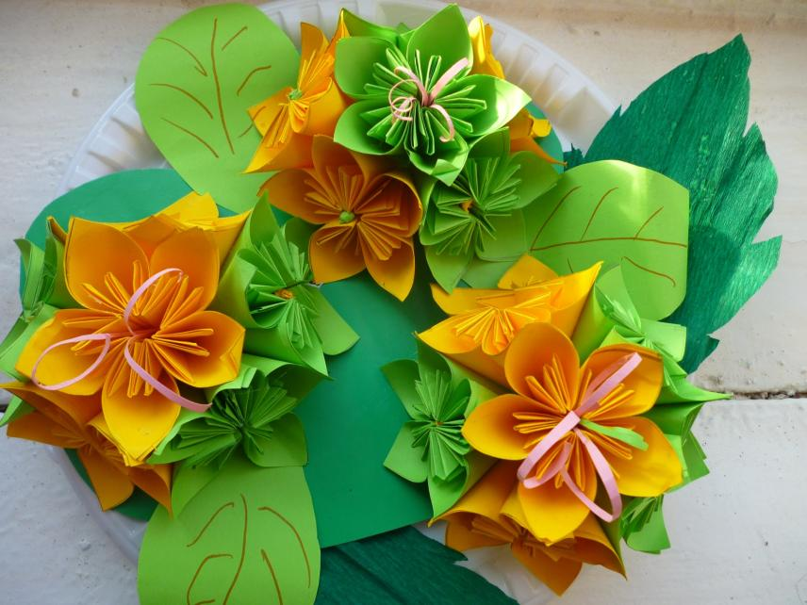
Материалы с сайта:
Страна мастеров

